Slide 1

Лови ответ:
Номер задания | Вариант 1 | Вариант 2
А1 | 3 | 2
А2 | 1 | 3
А3 | 4 | 4
А4 | 1 | 1
В1 | 19,2 км/ч | 13,8 км/ч
В2 | 1,8 км/ч | 2,7 км/ч
В3 | 14,031 км | 25,117 т
Критерии оценки: Задания А1-А4 1балл
В1-В3 2балла
«5» - 10-8 баллов
«4» - 6-7 баллов
«3» - 4-5 баллов

Slide 2
Ответьте на вопросы:
1) Скажите алгоритм сложения десятичных дробей?
2) Скажите алгоритм вычитания десятичных дробей?
3) Какие свойства сложения и вычитания десятичных дробей вы знаете?
4)Что общего при сложении и вычитании десятичных дробей и натуральных
чисел?

Slide 3

Найдите равные дроби
0,5 0,050 0,005
0,5000 0,00050 0,50

Slide 4
Восстановите знак “+” или “-”
15,56 12,34=27,9;
38,54 3,854=34,686;
18,38 0,7=19,08.
+
-
+

Slide 5
Кто-то стер в примерах запятые, восстановите их, чтобы равенства стали верными:
а) 5 7 + 2 3 = 8;
б) 8 + 1 0 3 = 9 0 3;
в) 3 4 + 2 8 = 3 1 4;
г) 1 3 – 3 = 1;
д) 1 0 5 – 4 2 = 6 3.
,
,
,
,
0
,
,
,
,
0
,
,
,
,

Slide 6

Тема урока: Сложение и вычитание десятичных дробей.
(Обобщающий урок)
Подумайте какие цели урока мы можем для себя поставить?

Slide 7

№1
Задача.
Поезд шёл двое суток. В первые сутки
он прошёл 98,5 км, а во вторые – на а км
больше. Сколько километров прошёл
поезд за двое суток?
98,5+
(98,5+ а )
?
на а км б.
98,5км
Notes:
После решения задачи №3 применяем правило сложения и упрощаем ответ

Slide 8
Найди значение выражения
98,5+ (98,5+ а ), если…
198,65
а = 1,65
, то
98,5+ (98,5+1,65)=(98,5+ 98,5)+1,65
199,35
а = 2,35
, то
98,5+ (98,5+2,35)
200,45
а = 3,45
, то
98,5+ (98,5+3,45)
Молодцы!

Slide 9
Реши уравнения. Вместо букв впиши числа, которые являются корнями уравнений, записанных по вертикали, и по горизонтали.
2,8
1,2 + х = 4
+
+
_
3,2
0,7
у – 2,5 = с
=
=
=
4,7
4,4 + 0,3 = а

Slide 10
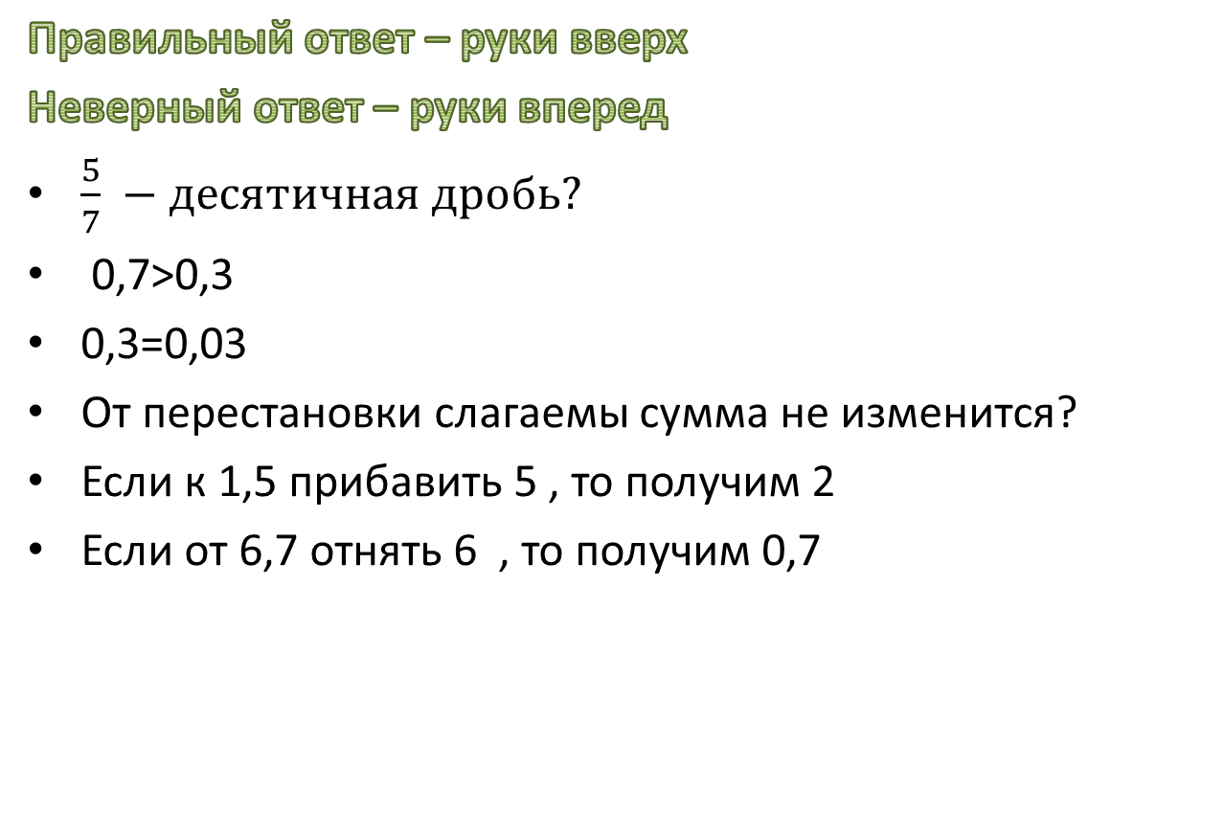
Физкультминутка
Правильный ответ – руки вверх
Неверный ответ – руки вперед
$\frac{5}{7} −десятичная дробь?$
0,7>0,3
0,3=0,03
От перестановки слагаемы сумма не изменится?
Если к 1,5 прибавить 5 , то получим 2
Если от 6,7 отнять 6 , то получим 0,7

Slide 11
Практическая работа в парах
в
Р∆ =а+в+с
с
а
а
Рпрям.=2•(а+в)
в

Slide 12
Домашнее задание:
§ 33(повторить алгоритмы сложения и вычитания)
РТ: № 429, 435, 434(дополнительный)

